Slide 1

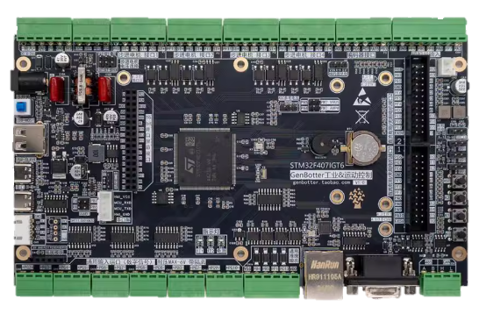
GenBotter
02
GenBotter
电机基础原理
https://gitee.com/gaoyanzeng/drg_motor_1_stm32f407igt6
主讲人：
高博士
时间：
2025年

Slide 2
目录
1 电机的作用
2 电机旋转原理
3 电机的“一般构成”
4 电机为什么分那么多类？

Slide 3
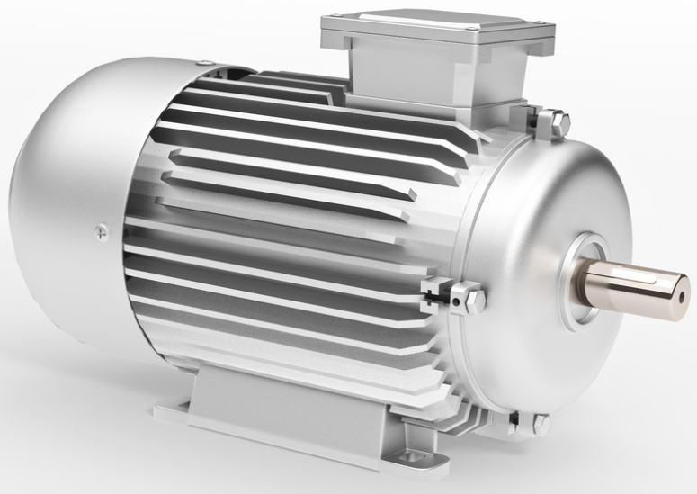
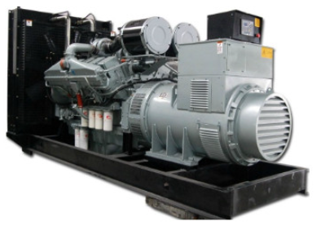
1 电机的作用
电能、机械能的相互转换。
电能
机械能
电动机
机械能
电能
发电机

Slide 4
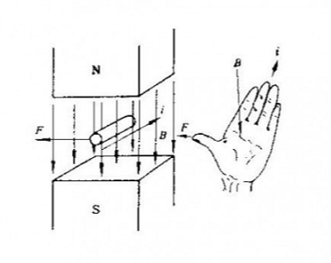
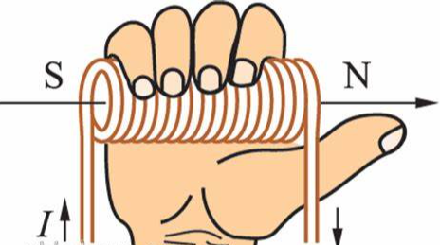
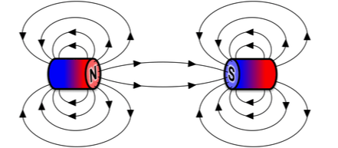
2. 电机旋转原理—物理基础
电可以产生磁
磁会互相吸引
左手定则
右手螺旋定则
判断安培力方向
判断磁场方向
控制电的方向、大小就可以控制力的方向和大小

Slide 5
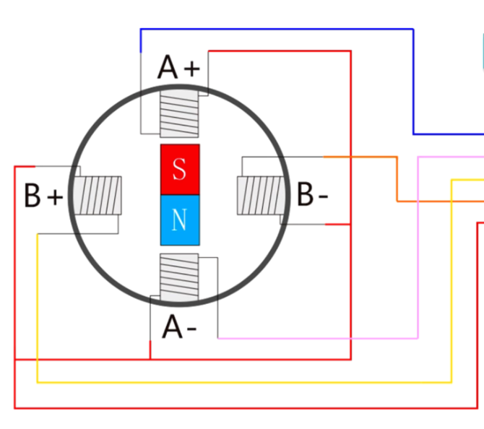
2. 电机旋转原理—示意图
巧妙的绕线方式、合理的通断电时序，可以让中间的磁铁转起来。
而且，能控制转向、转速等。
A+
A-
B+
B-
COM
控制电流入的方向和时机，就可以使转子转起来

Slide 6
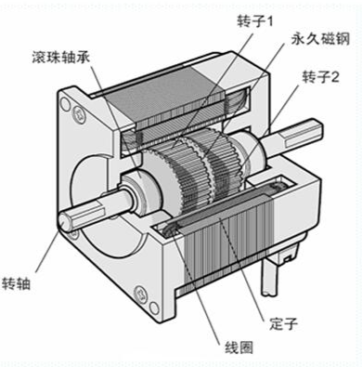
3 电机的 “一般构成”
定子、转子，
轴承、端盖、风扇、接线端子等等。
定子提供磁场
转子在磁场中受力转动
。。。

Slide 7
2.4 为什么电机分了很多类？
按工作原理分
按电流类型分
按用途分
按结构和转子类型分
按防护类型分
按冷却方式分
按转速或极数分
按功率大小分
。。。。
本质原因是：
人类对能量转换的多元化需求
技术实现的复杂性。
按电流类型分：直流电机（如伺服电机）、交流电机（如异步电机）；
按结构分：永磁电机（转子含磁钢）、励磁电机（转子无磁钢）。

Slide 8
GenBotter
2025
谢谢大家
https://gitee.com/gaoyanzeng/drg_motor_1_stm32f407igt6
主讲人：
高博士
时间：
2025

